Slide 1
https://www.youtube.com/watch?v=bIEIkF_sW_I

Slide 2
PEYGAMBERİMİZİN HİLM VE RIFKI

Slide 3
Neler öğreneceğiz?
1. Peygamberimizin ahlaki vasıflarını örnekleriyle.
2. Peygamberimizin ahlaki vasıflarını kendimize nasıl model alacağımızı.

Slide 4
Hilm ne demektir?

Slide 5
HİLM
Yumuşak huyluluk
Ağırbaşlılık
Akıllı olma
Uygarca davranma

Slide 6
HİLM
Gücü kuvveti yerinde olan birinin öfke anında haklı olduğu halde karşısındakini cezalandırmak yerine onu bağışlayıp affetmesidir.

Slide 7
RIFK
İncelik
Naziklik
Yumuşak huyluluk
Kibarlık

Slide 8
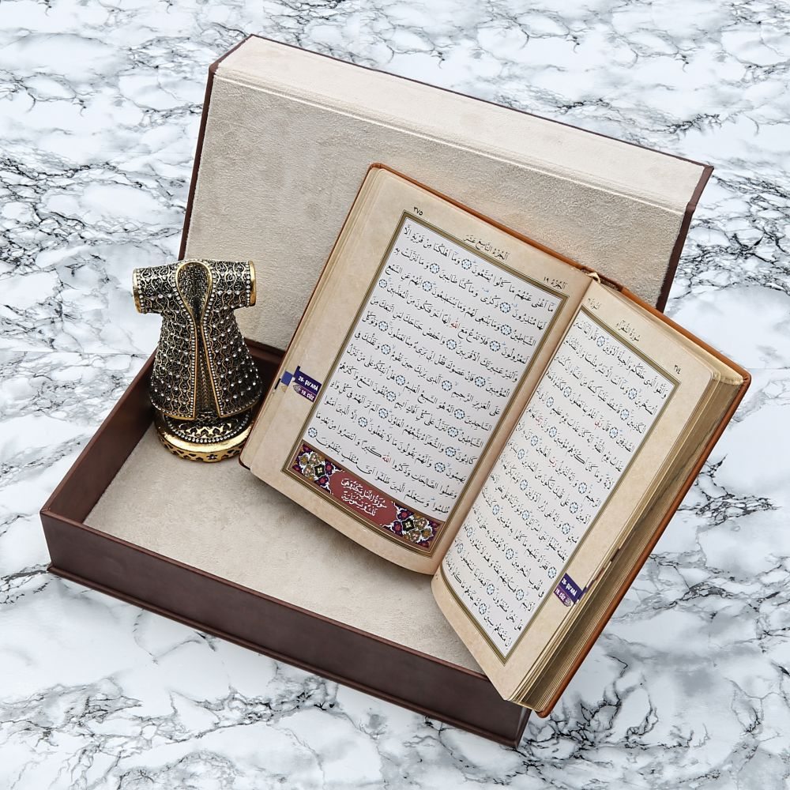
O vakit Allah'tan bir rahmet ile onlara yumuşak davrandın!
فَبِمَا رَحْمَةٍ مِنَ اللّٰهِ لِنْتَ لَهُمْۚ وَلَوْ كُنْتَ فَظًّا غَل۪يظَ الْقَلْبِ لَانْفَضُّوا مِنْ حَوْلِكَۖ فَاعْفُ عَنْهُمْ وَاسْتَغْفِرْ لَهُمْ وَشَاوِرْهُمْ فِي الْاَمْرِۚ فَاِذَا عَزَمْتَ فَتَوَكَّلْ عَلَى اللّٰهِۜ اِنَّ اللّٰهَ يُحِبُّ الْمُتَوَكِّل۪ينَ ﴿١٥٩﴾
Şayet sen kaba, katı yürekli olsaydın, hiç şüphesiz, etrafından dağılıp giderlerdi.
Şu halde onları affet; bağışlanmaları için dua et; iş hakkında onlara danış.
Kararını verdiğin zaman da artık Allah'a dayanıp güven.
Çünkü Allah, kendisine dayanıp güvenenleri sever. (Âl-i İmrân, 159)

Slide 10
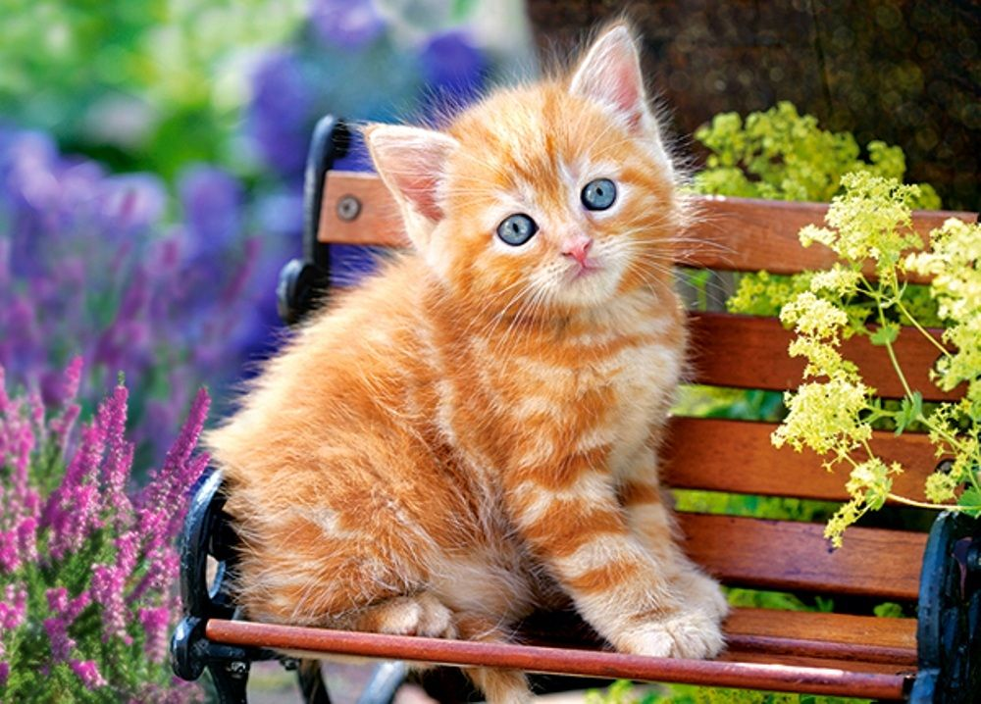
Yumuşak huydan yoksun olan, iyilikten de yoksun olur.
(Hadis-i Şerif)

Slide 11
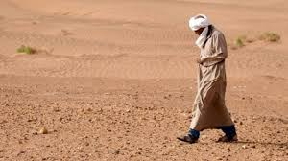
Bedevinin Peygamberimiz’e hitabı: Yakasından tutup Ey Muhammed (s.a.v.) sende olan Allah’a (c.c.) ait mallardan bana da verilmesini söyle…
Cevap: Tebessüm ve Ona istediklerini verin.

Slide 12
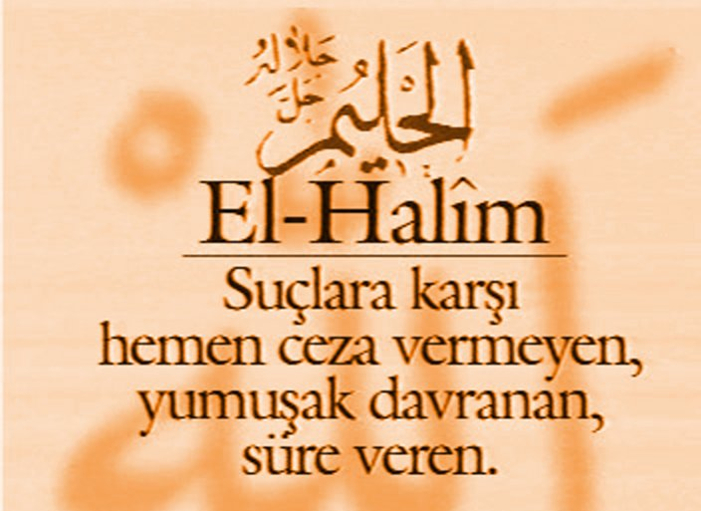
Allah Rasülü’nün bu tavrı ve davranışı başarının kaynağı ve peygamberlerin Allah’a davet metotlarından biridir.

Slide 13
https://www.youtube.com/watch?v=Aroe8b-5QN0

Slide 14
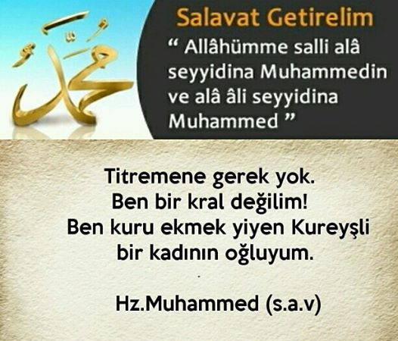

Slide 15
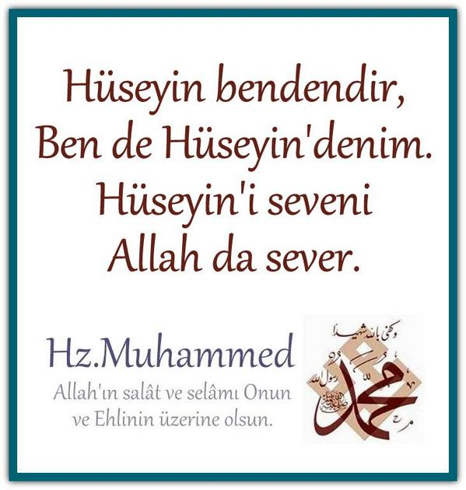

Slide 16
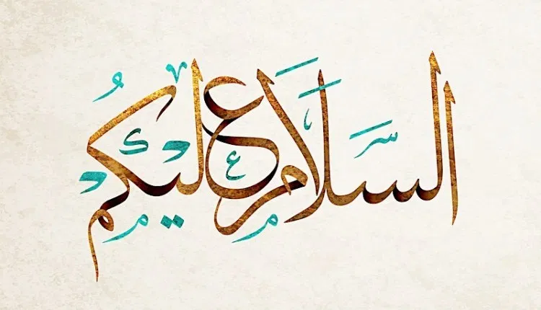
Yahudiler: «es-Samü aleyküm»
«Ölüm üzerine olsun»
Hz. Aişe (r.a.)
«Ölüm sizin üzerinize olsun»
Peygamber Efendimiz (s.a.v.)
«ve aleykum»

Slide 17
Peygamber Efendimizden transfer etmemiz gereken bazı haller: konuşurken yumuşak ve kibar, samimi, cana yakın, seviyeli ve zaman zaman nükte…

Slide 18
Ey Rabbimiz! Halîm isminin hürmetine günahlarımızı affeyle…

Slide 19
04.10.2019
Tekirdağ/Çerkezköy

